Slide 1
Le Bridge-Boy tablette
Wépion, le 6 mars 2018
Patrice Toussaint
Bernard Electre

Slide 2
Plan
L’idée
L’historique
Le nouveau Bridge-Boy
Un retour d’expérience

Slide 3
Avant …

Slide 4
Constatations
Prise de notes laborieuse
Encodage au bureau rébarbatif
Qualité des rapports inégale

Slide 5
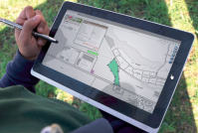
Après …

Slide 6
Les objectifs
Faciliter et uniformiser l’encodage
Faire gagner du temps, sur terrain et au bureau
Aider les inspecteurs néophytes
Inspecter l’ensemble des éléments du pont

Slide 7
Le programme
Guide l’inspecteur d’élément en élément

Slide 8
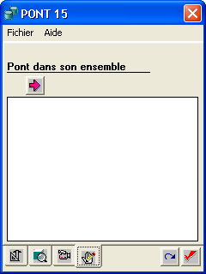
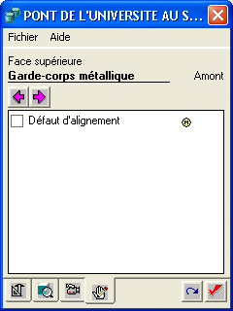
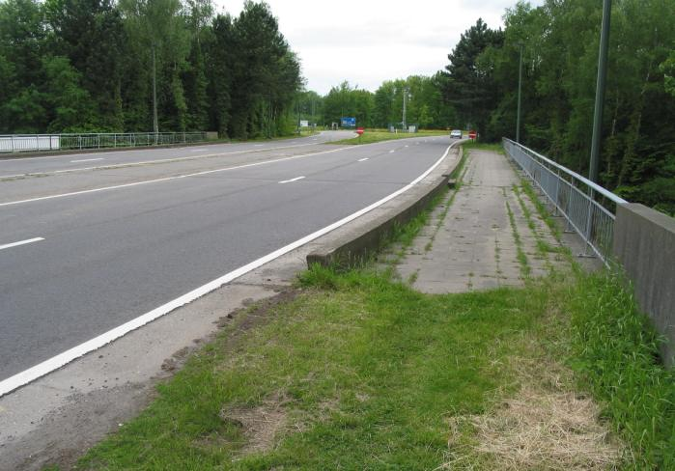

Slide 9
Le programme
Repose sur une base de connaissances qui relie les éléments et leur matériaux constitutifs pour proposer les défauts potentiels

Slide 10
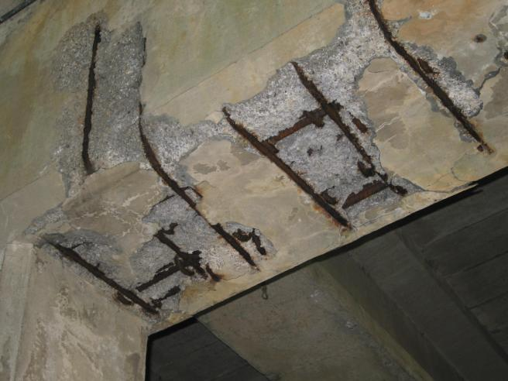
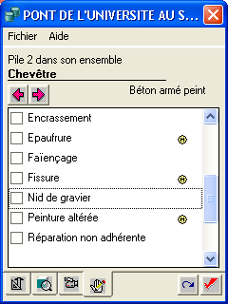
Détection d’un défaut … nid de gravier sur un chevêtre

Slide 11
Le programme
Est un assistant pour la caractérisation des désordres

Slide 12
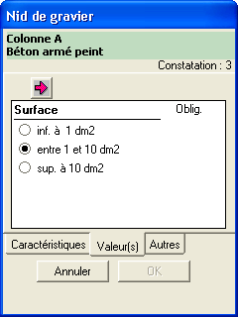
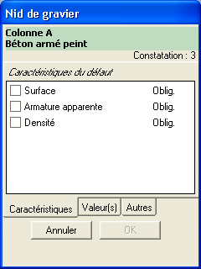
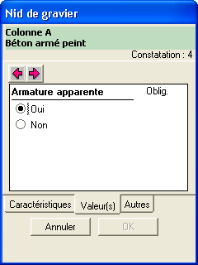
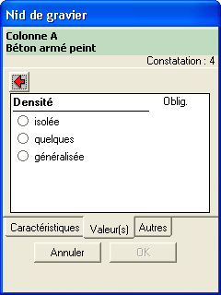
Caractérisation du défaut

Slide 13
Le programme
Génère le rapport semi-automatiquement dans la BDOA

Slide 14
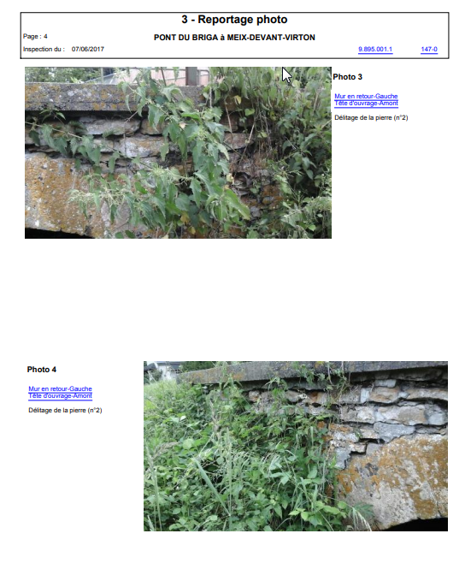
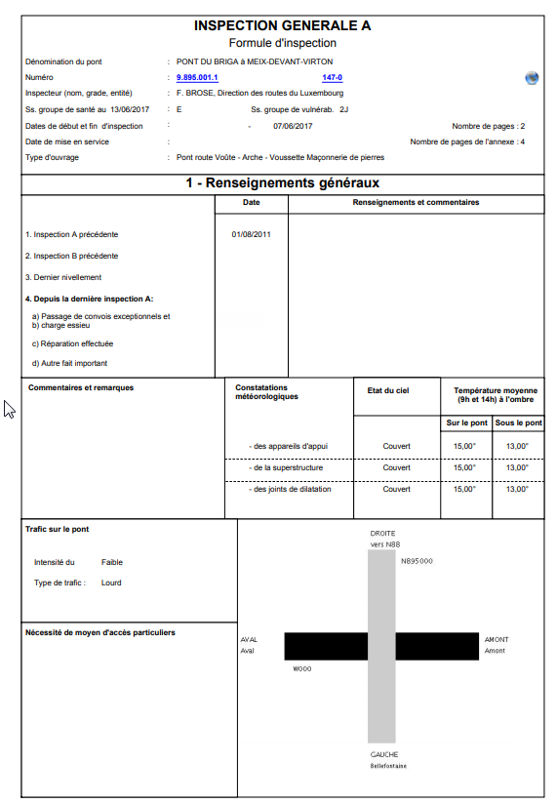
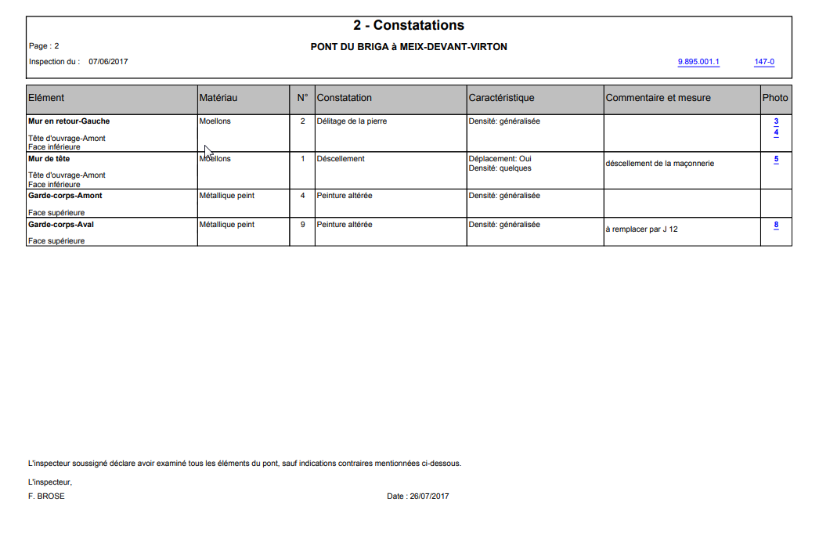
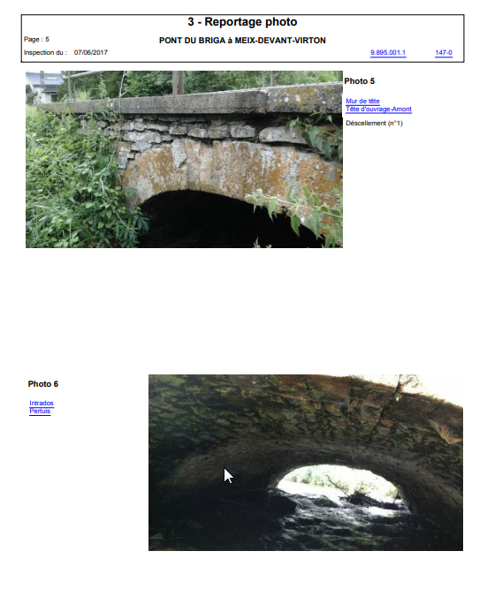
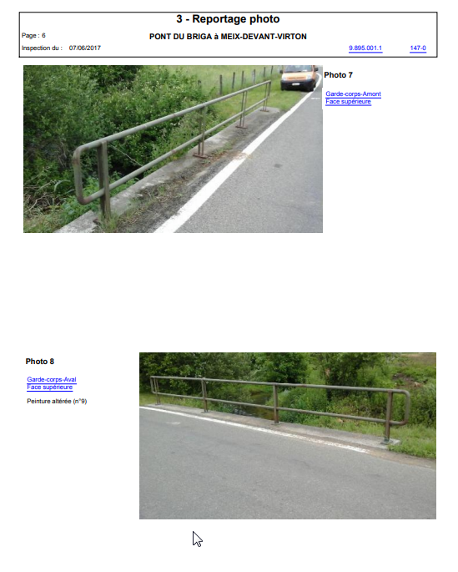

Slide 15
Le programme
Repose sur un canevas (carte d’identité du pont) :
Chaque élément est relevé (parfois des centaines)
Avec son matériau
Un itinéraire est proposé
=> Enorme travail (en interne et via prestataire)

Slide 16
Le Bridge-Boy est né !

Slide 17
Le Bridge-Boy
Est mis à l’honneur

Slide 18
Mais le Bridge-Boy ne convainc pas vraiment
Ecran trop petit
Peu d’informations – mauvaise visibilité
Nombreux sous écrans
Stylet peu pratique
Manque de puissance de calcul
Photos de piètres qualité
Coût des appareils
Connectivité à la BDOA lourde
Temps d’inspection parfois long
O.S. plus supporté

Slide 19
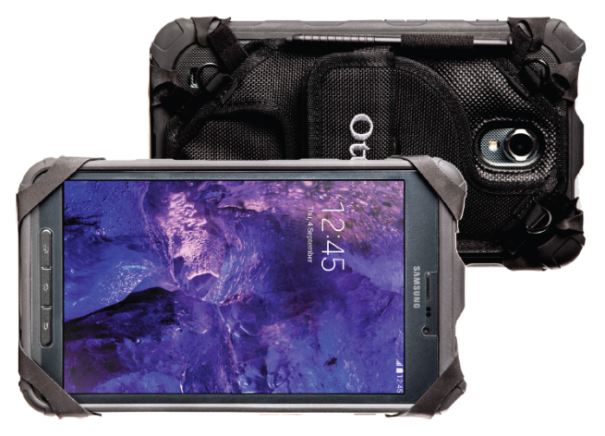
Projet de passage sous tablette Android

Slide 20
Grand écran tactile – processeur performant
Navigation aisée dans l’arborescence du pont => plus besoin d’itinéraire prédéfini

Slide 21
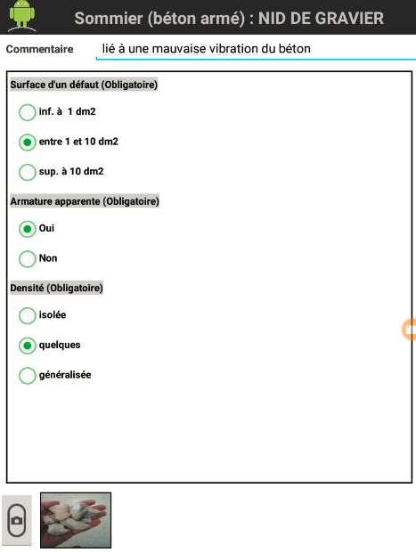
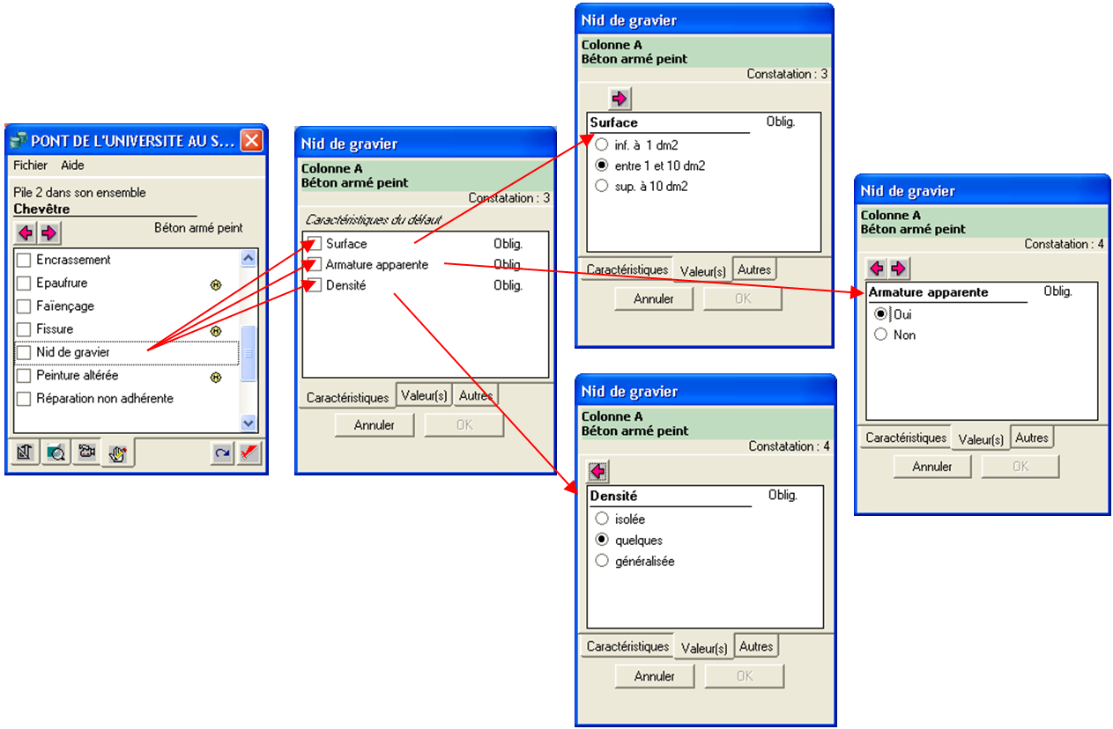
Avant … après

Slide 22
Connectivité 3G ou wifi
Connexion simple avec la BDOA
Travail hors connexion possible

Slide 23
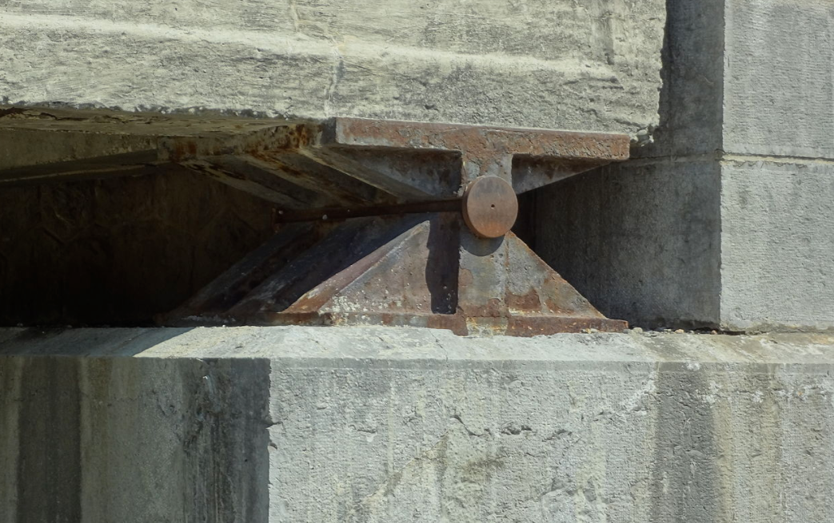
Appareil photo

Slide 24
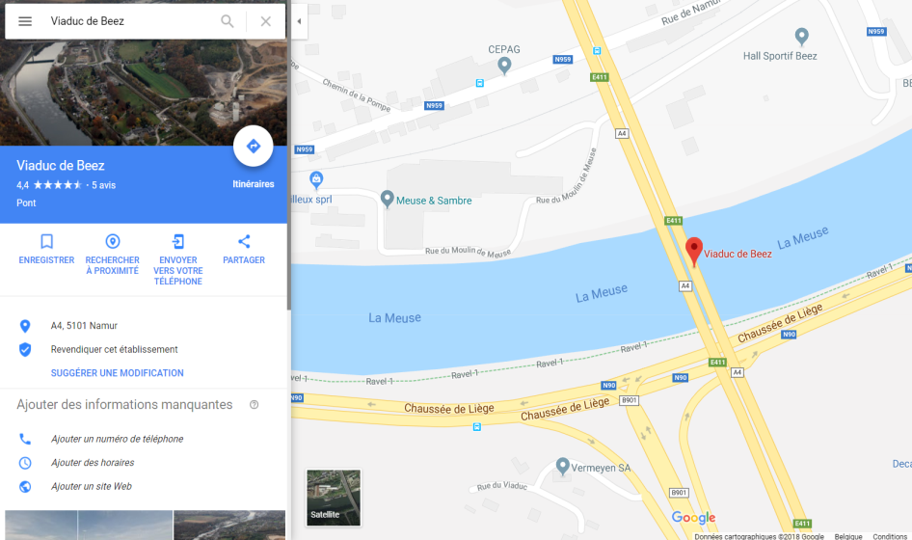
GPS

Slide 25
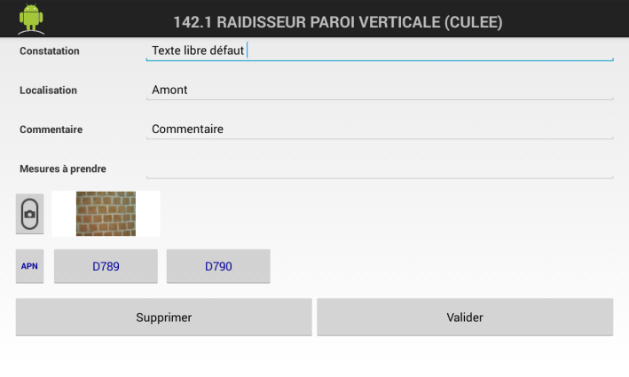
Reconnaissance vocale
Ecoulement d’eau via joint de dilatation défectueux
Vous voyez, ça marche !

Slide 26
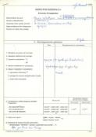
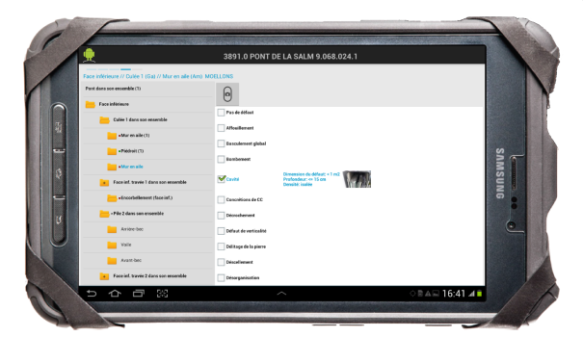
Bridgeboy-tablette : Types d’inspections A possibles
Inspections
manuelles
Inspections
canevas
Secondes inspections
manuelles
Secondes inspections
canevas

Slide 27
Le Bridge-Boy : pour qui ?
SPW
DGO1 : 14 tablettes fournies, formation dispensée
DGO2 : bientôt
DGO3 : ?
Les communes : via le projet BDOA-Communes
Les prestataires des marchés d’inspection
La Région Bxl-Capitale, le Luxembourg

Slide 28
Bilan DGO1 : 204 inspections Bridge-Boy Tablette

Slide 29
Présentation :

Slide 30
Table des matières : inspection AO
1. L’inspection dite classique avec l’appareil de photo numérique.
2. L’inspection avec la tablette Samsung.
3. Avantage de la tablette Samsung.
4. Echange d’expérience.

Slide 31
1. Ma première inspection dite inspection classique (comme la plupart des contrôleurs font).
Matériel :
L’appareil de photo numérique Canon ou autre
Un carnet et un crayon
EPI
Et …

Slide 32
La fiche de localisation

Slide 33
On réalise l’inspection

Slide 34
Et au retour au bureau :
Ouverture du programme BDOA sur le PC
Chargement des photos dans le programme

Slide 35
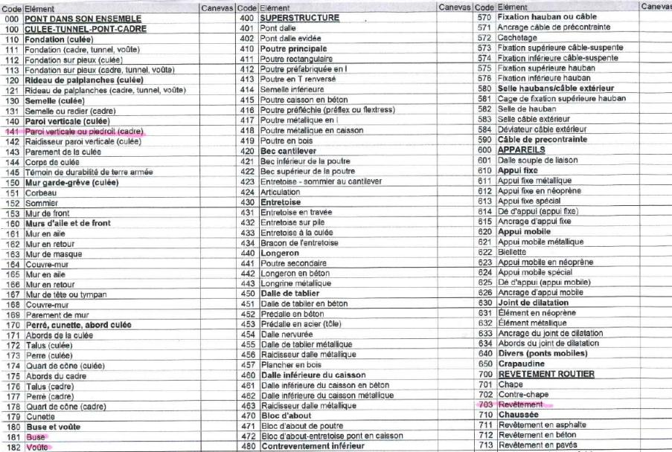
On cherche le code défaut dans la liste

Slide 36
On retranscrit les notes/ défauts dans le programme

Slide 38
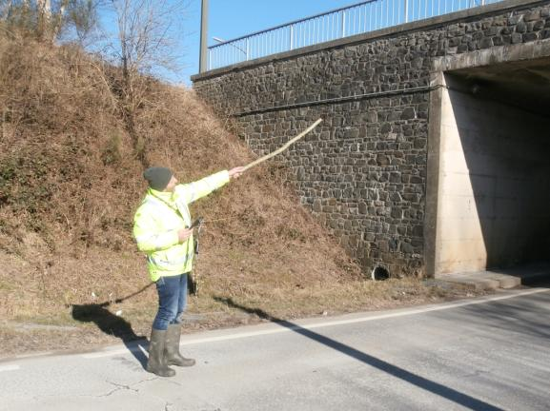
2. L’inspection avec la tablette Bridge-boy

Slide 39
Petite vidéo de l’utilisation de la tablette

Slide 40
Et de retour au bureau

Slide 41
On ouvre le programme, on relit

Slide 42
- Une partie du document word « Pense-bête »

Slide 43
3. Avantages de la tablette Bridge-Boy
Pratique, didactique et intuitive (manipulation facile)
GPS intégré (localisation précise d’un OA)
Aide simplifié pour trouver les codes des éléments
Reconnaissance vocale
L’encodage (inscription du défaut, sa localisation et sa prise de photo sur chantier)

Slide 44
Echange d’expérience avec une collègue

Slide 45
Merci pour votre attention

